Slide 1


高级大数据人才培养丛书
大数据数学基础
BIG
DATA
刘 鹏 张 燕 总主编
邱 硕 林洪伟 主编 赵海峰 张国印 副主编

Slide 2


高级大数据人才培养丛书
第二章 微积分基础
2.1 一元函数的导数
2.2 一元导数的微分
2.3 多元函数的导数与微分
2.4 向量与矩阵的导数
2.5 导数与微分的应用
2
of
56

Slide 3
2.1 一元函数的导数
第二章 微积分基础
在介绍导数之前，先来讨论在直线运动过程中的速度问题。假设某点沿直线运动，我们将运动轨迹作为一个数轴，设开始运动的时刻为零点并作为数轴的原点，设时刻t该点在数轴上的坐标为s，则该点的运动可由函数
来确定，称此函数为位置函数。可以看出，该点所经过的路程与所花的时间成正比，且两者比值总是相同的，称此比值为该点的速度，该点做匀速运动。如果运动不是匀速的，那么该比值在不同的时刻不同。针对这种非匀速运动的情况，该如何理解和求解动点在某一时刻（设为 t0）的速度呢？
首先取一个时间间隔t0 ～t ，对应的动点从位置 移动到 ，这时可得出比值
3
of
31

Slide 4


2.1 一元函数的导数
第二章 微积分基础
首先取一个时间间隔 ，对应的动点从位置 移动到 ，这时可得出比值
根据上式，可得出动点在时刻 的平均速度。此时，当时间选取较短（趋近于零）时，上述比值也可用来表示 时刻的速度。但是，对于时刻 精确的速度来说，这样计算是存在不足的。更加确切的计算应该是：令 ，取极限，如果这个极限存在，那么将其设为 ，即
此时极限值 可作为 时刻的（瞬时）速度。
4
of
31

Slide 5
2.1 一元函数的导数
第二章 微积分基础
2.1.1 导数的定义
上述非匀速直线运动的速度归结为如下的极限：
5
of
31

Slide 6
2.1 一元函数的导数
第二章 微积分基础
定义2-1
也可写为
6
of
31

Slide 7
2.1 一元函数的导数
第二章 微积分基础
7
of
31

Slide 8
2.1 一元函数的导数
第二章 微积分基础
2.1.2 函数求导公式
根据导数的定义，得到求函数导数的步骤如下：
（1）求增量： ；
（2）算比值： ；
（3）求极限： 。
8
of
31

Slide 9
2.1 一元函数的导数
第二章 微积分基础
9
of
31

Slide 10
2.1 一元函数的导数
第二章 微积分基础
10
of
31

Slide 11
2.1 一元函数的导数
第二章 微积分基础
11
of
31

Slide 12
2.1 一元函数的导数
第二章 微积分基础
2.1.3 函数的求导法则
1. 函数基本运算的求导法则
12
of
31

Slide 13
2.1 一元函数的导数
第二章 微积分基础
2.1.3 函数的求导法则
2. 反函数的求导法则
3.复合函数的求导法则
13
of
31

Slide 14
高级大数据人才培养丛书
第二章 微积分基础
2.1 一元函数的导数
2.2 一元导数的微分
2.3 多元函数的导数与微分
2.4 向量与矩阵的导数
习题
14
of
56

Slide 15
2.2 一元函数的微分
第二章 微积分基础
15
of
31

Slide 16
2.2 一元函数的微分
第二章 微积分基础
2.2.1 微分的概念
16
of
31

Slide 17
2.2 一元函数的微分
第二章 微积分基础
2.2.2 基本一元函数的微分公式
17
of
31

Slide 18
2.2 一元函数的微分
第二章 微积分基础
2.2.3 一元函数的微分运算法则
18
of
31

Slide 19
2.2 一元函数的微分
第二章 微积分基础
2.2.4 一元函数微分的实际应用
也可写为
或者
19
of
31

Slide 20
高级大数据人才培养丛书
第二章 微积分基础
2.1 一元函数的导数
4.2 一元导数的微分
2.3 多元函数的导数与微分
2.4 向量与矩阵的导数
习题
20
of
56

Slide 21

2.3 多元函数的导数与微分
第二章 微积分基础
21
of
31

Slide 22
2.3 多元函数的导数与微分
第二章 微积分基础
式（2.6）可以表示为
记为
22
of
31

Slide 23
2.3 多元函数的导数与微分
第二章 微积分基础
23
of
31

Slide 24
2.3 多元函数的导数与微分
第二章 微积分基础
24
of
31

Slide 25
2.3 多元函数的导数与微分
第二章 微积分基础
25
of
31

Slide 26
2.3 多元函数的导数与微分
第二章 微积分基础
2.3.2 多元复合函数的求导法则
26
of
31

Slide 27
2.3 多元函数的导数与微分
第二章 微积分基础
2.3.3 多元函数微分的定义
27
of
31

Slide 28
2.3 多元函数的导数与微分
第二章 微积分基础
28
of
31

Slide 29
2.3 多元函数的导数与微分
第二章 微积分基础
29
of
31

Slide 30
2.3 多元函数的导数与微分
第二章 微积分基础
30
of
31

Slide 31
2.3 多元函数的导数与微分
第二章 微积分基础
2.3.4 全微分在近似计算中的运用
31
of
31

Slide 32
高级大数据人才培养丛书
第二章 微积分基础
2.1 一元函数的导数
2.2 一元导数的微分
2.3 多元函数的导数与微分
2.4 向量与矩阵的导数
习题
32
of
56

Slide 33
2.4 向量与矩阵的导数
第二章 微积分基础
2.4.1 矩阵导数的定义

Slide 34
2.4 向量与矩阵的导数
第二章 微积分基础
2.4.2 矩阵与向量求导法则

Slide 35
2.4 向量与矩阵的导数
第二章 微积分基础

Slide 36
2.4 向量与矩阵的导数
第二章 微积分基础

Slide 37
2.4 向量与矩阵的导数
第二章 微积分基础

Slide 38
2.4 向量与矩阵的导数
第二章 微积分基础

Slide 39
2.4 向量与矩阵的导数
第二章 微积分基础

Slide 40
2.4 向量与矩阵的导数
第二章 微积分基础

Slide 41
2.4 向量与矩阵的导数
第二章 微积分基础

Slide 42
2.4 向量与矩阵的导数
第二章 微积分基础

Slide 43
高级大数据人才培养丛书
第二章 微积分基础
2.1 一元函数的导数
2.2 一元导数的微分
2.3 多元函数的导数与微分
2.5 导数与微分的应用
习题
43
of
56

Slide 44
2.5 导数与微分的应用
第二章 微积分基础

Slide 45
2.5 导数与微分的应用
第二章 微积分基础

Slide 46
2.5 导数与微分的应用
第二章 微积分基础

Slide 47
2.5 导数与微分的应用
第二章 微积分基础

Slide 48
2.5 导数与微分的应用
第二章 微积分基础

Slide 49
2.5 导数与微分的应用
第二章 微积分基础

Slide 50
2.5 导数与微分的应用
第二章 微积分基础

Slide 51
2.5 导数与微分的应用
第二章 微积分基础

Slide 52
2.5 导数与微分的应用
第二章 微积分基础
2.5.2 中值定理

Slide 53
2.5 导数与微分的应用
第二章 微积分基础
2.5.2 中值定理

Slide 54
2.5 导数与微分的应用
第二章 微积分基础

Slide 55
2.5 导数与微分的应用
第二章 微积分基础

Slide 56
2.5 导数与微分的应用
第二章 微积分基础

Slide 57
2.5 导数与微分的应用
第二章 微积分基础

Slide 58
高级大数据人才培养丛书
第四章 多维数据之间的距离度量
4.1 涉及线性代数的距离
4.2 涉及微积分的距离
4.3 涉及概率统计的距离
4.4 涉及其他数学知识的距离
习题
58
of
56

Slide 59

习题：

Slide 60
习题：

Slide 61
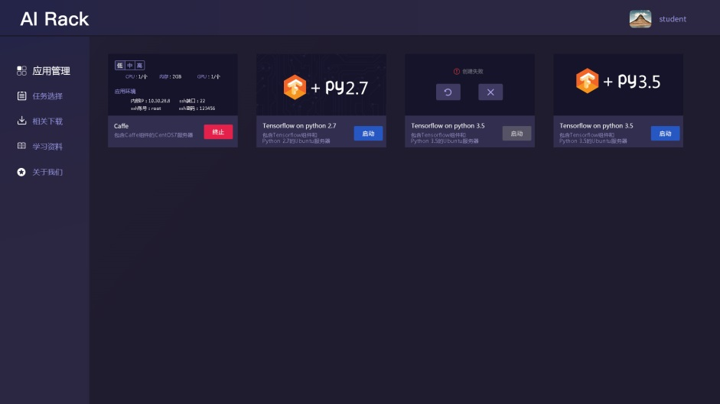


AIRack人工智能实验平台
——一站式的人工智能实验平台
DeepRack深度学习一体机
——开箱即用的AI科研平台
BDRack大数据实验平台——一站式的大数据实训平台

Slide 62
















运用大数据，精彩你生活
微信公众号推荐
免费大数据APP推荐
刘鹏看未来
云创大数据
我的PM2.5
同声译
智能硬件大数据免费托管平台
环境大数据开放平台

Slide 63































完善的课程体系：大数据方向、人工智能方向。
面向理论与实践，分为本科院校、专科院校、高职院校。

Slide 64

感谢聆听

